Slide 1






Séance d’information
Les Journées
2 au 4 octobre 2026
En partenariat avec
Rendue possible grâce à

Slide 2

Objectifs de la rencontre
Présenter le projet des Journées PPA
Découvrir comment vous pouvez participer à cette initiative en tant que municipalité, organisme de plein air ou parc
Présenter les outils développés pour faciliter l’organisation d’un événement
4. Répondre à vos questions!

Slide 3

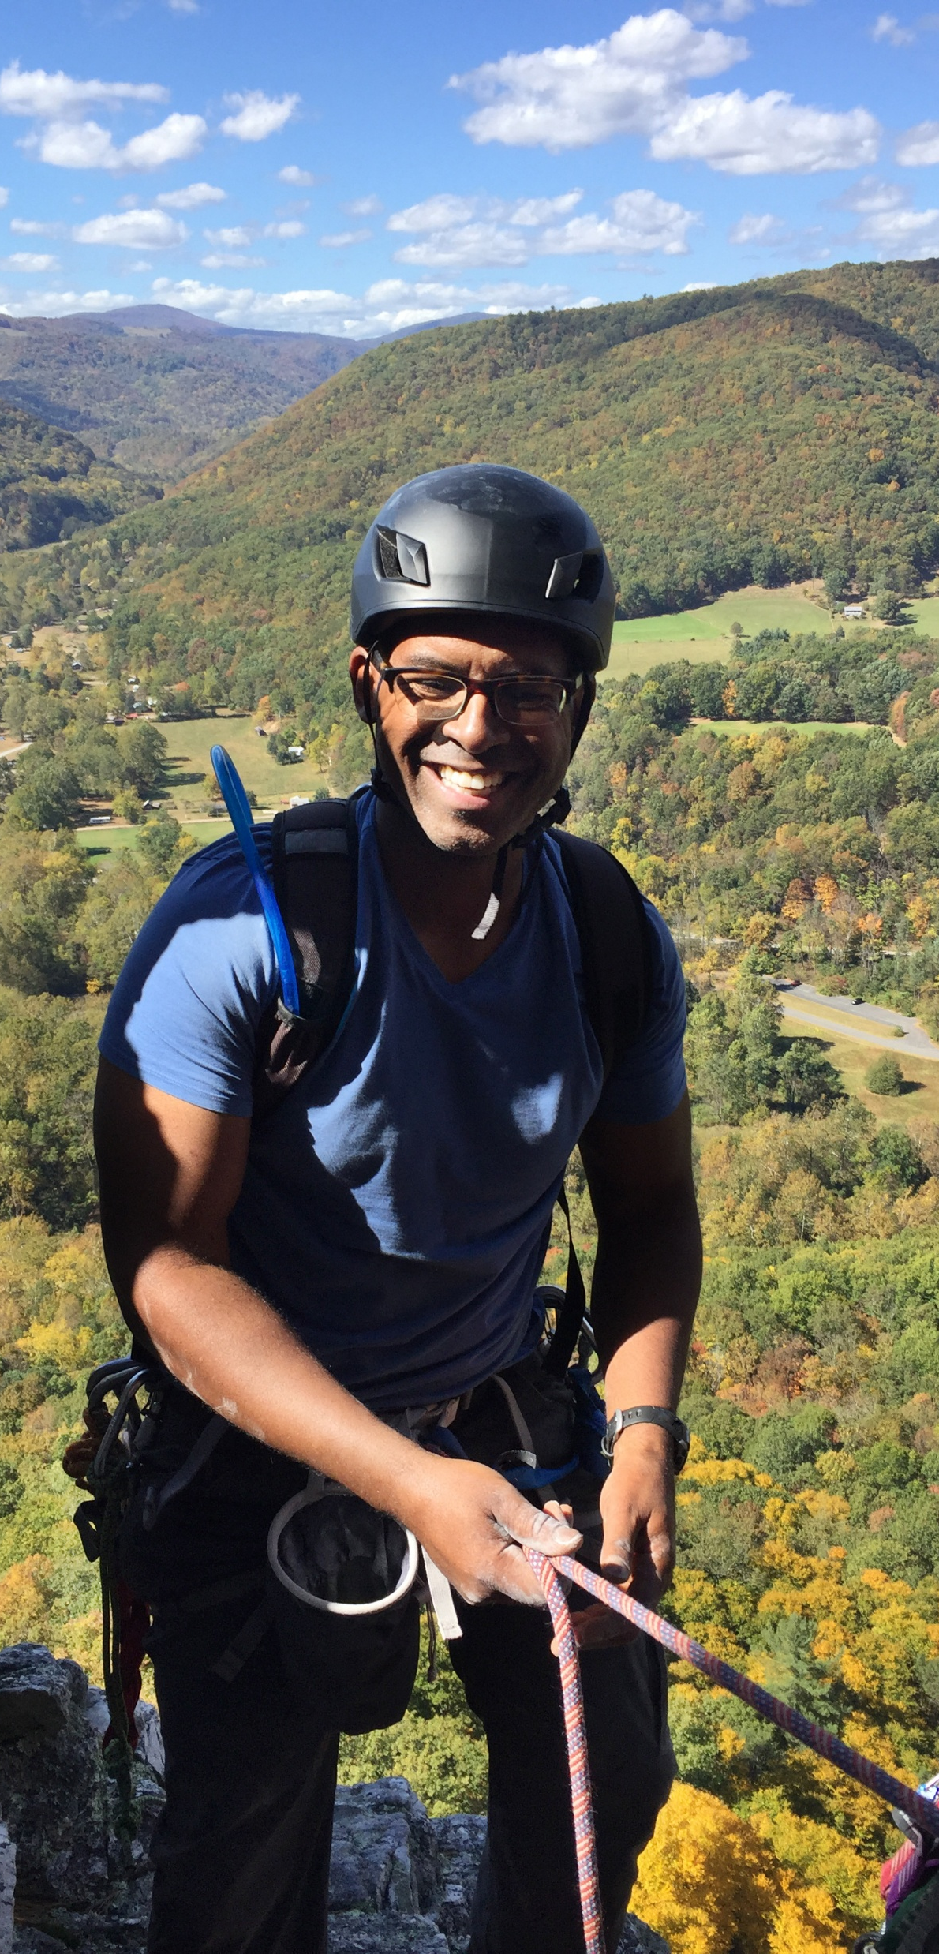
Objectifs des journées PPA
Rendre les espaces naturels de proximité accessibles à tous
Faire découvrir les bienfaits du plein air à l’ensemble de la population
Favoriser l’adoption d’une pratique libre et régulière du plein air de proximité en offrant des expériences positives et rassembleuses
Contribuer au développement d’une culture du plein air inclusive et durable au Québec
La découverte, l’accessibilité et l’inclusion sont au cœur des Journées Proximité Plein Air. Et ce qu’on veut mettre de l’avant dans ce projet, c’est qu’on n’a pas besoin d’aller loin ou d’être un athlète pour pouvoir profiter du grand air et de ses bienfaits tout au long de l’année, bien au-delà des Journées Proximité Plein Air.

Slide 4
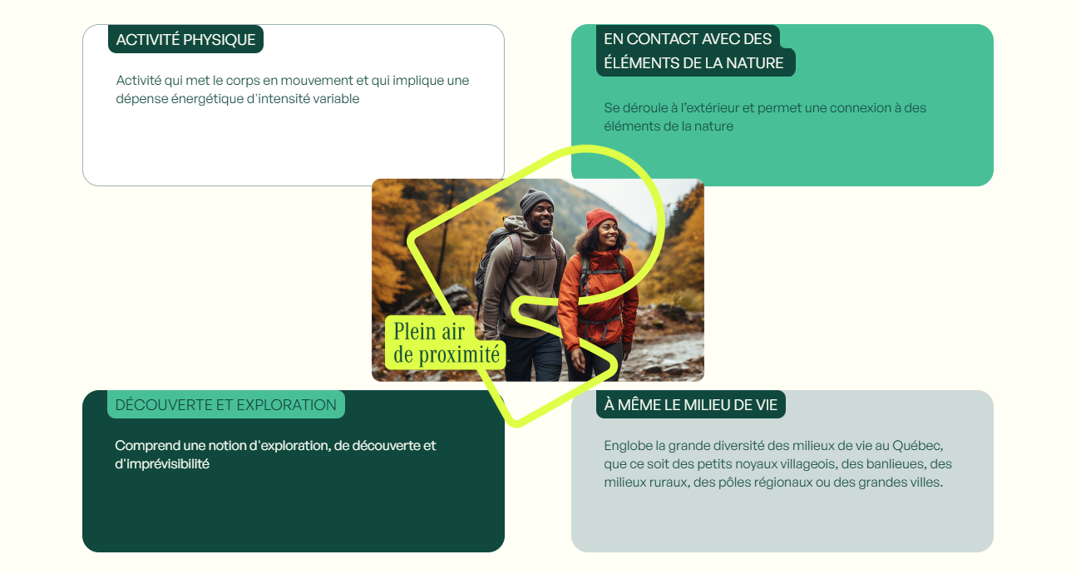
Quand on parle de plein air de proximité…

Slide 5
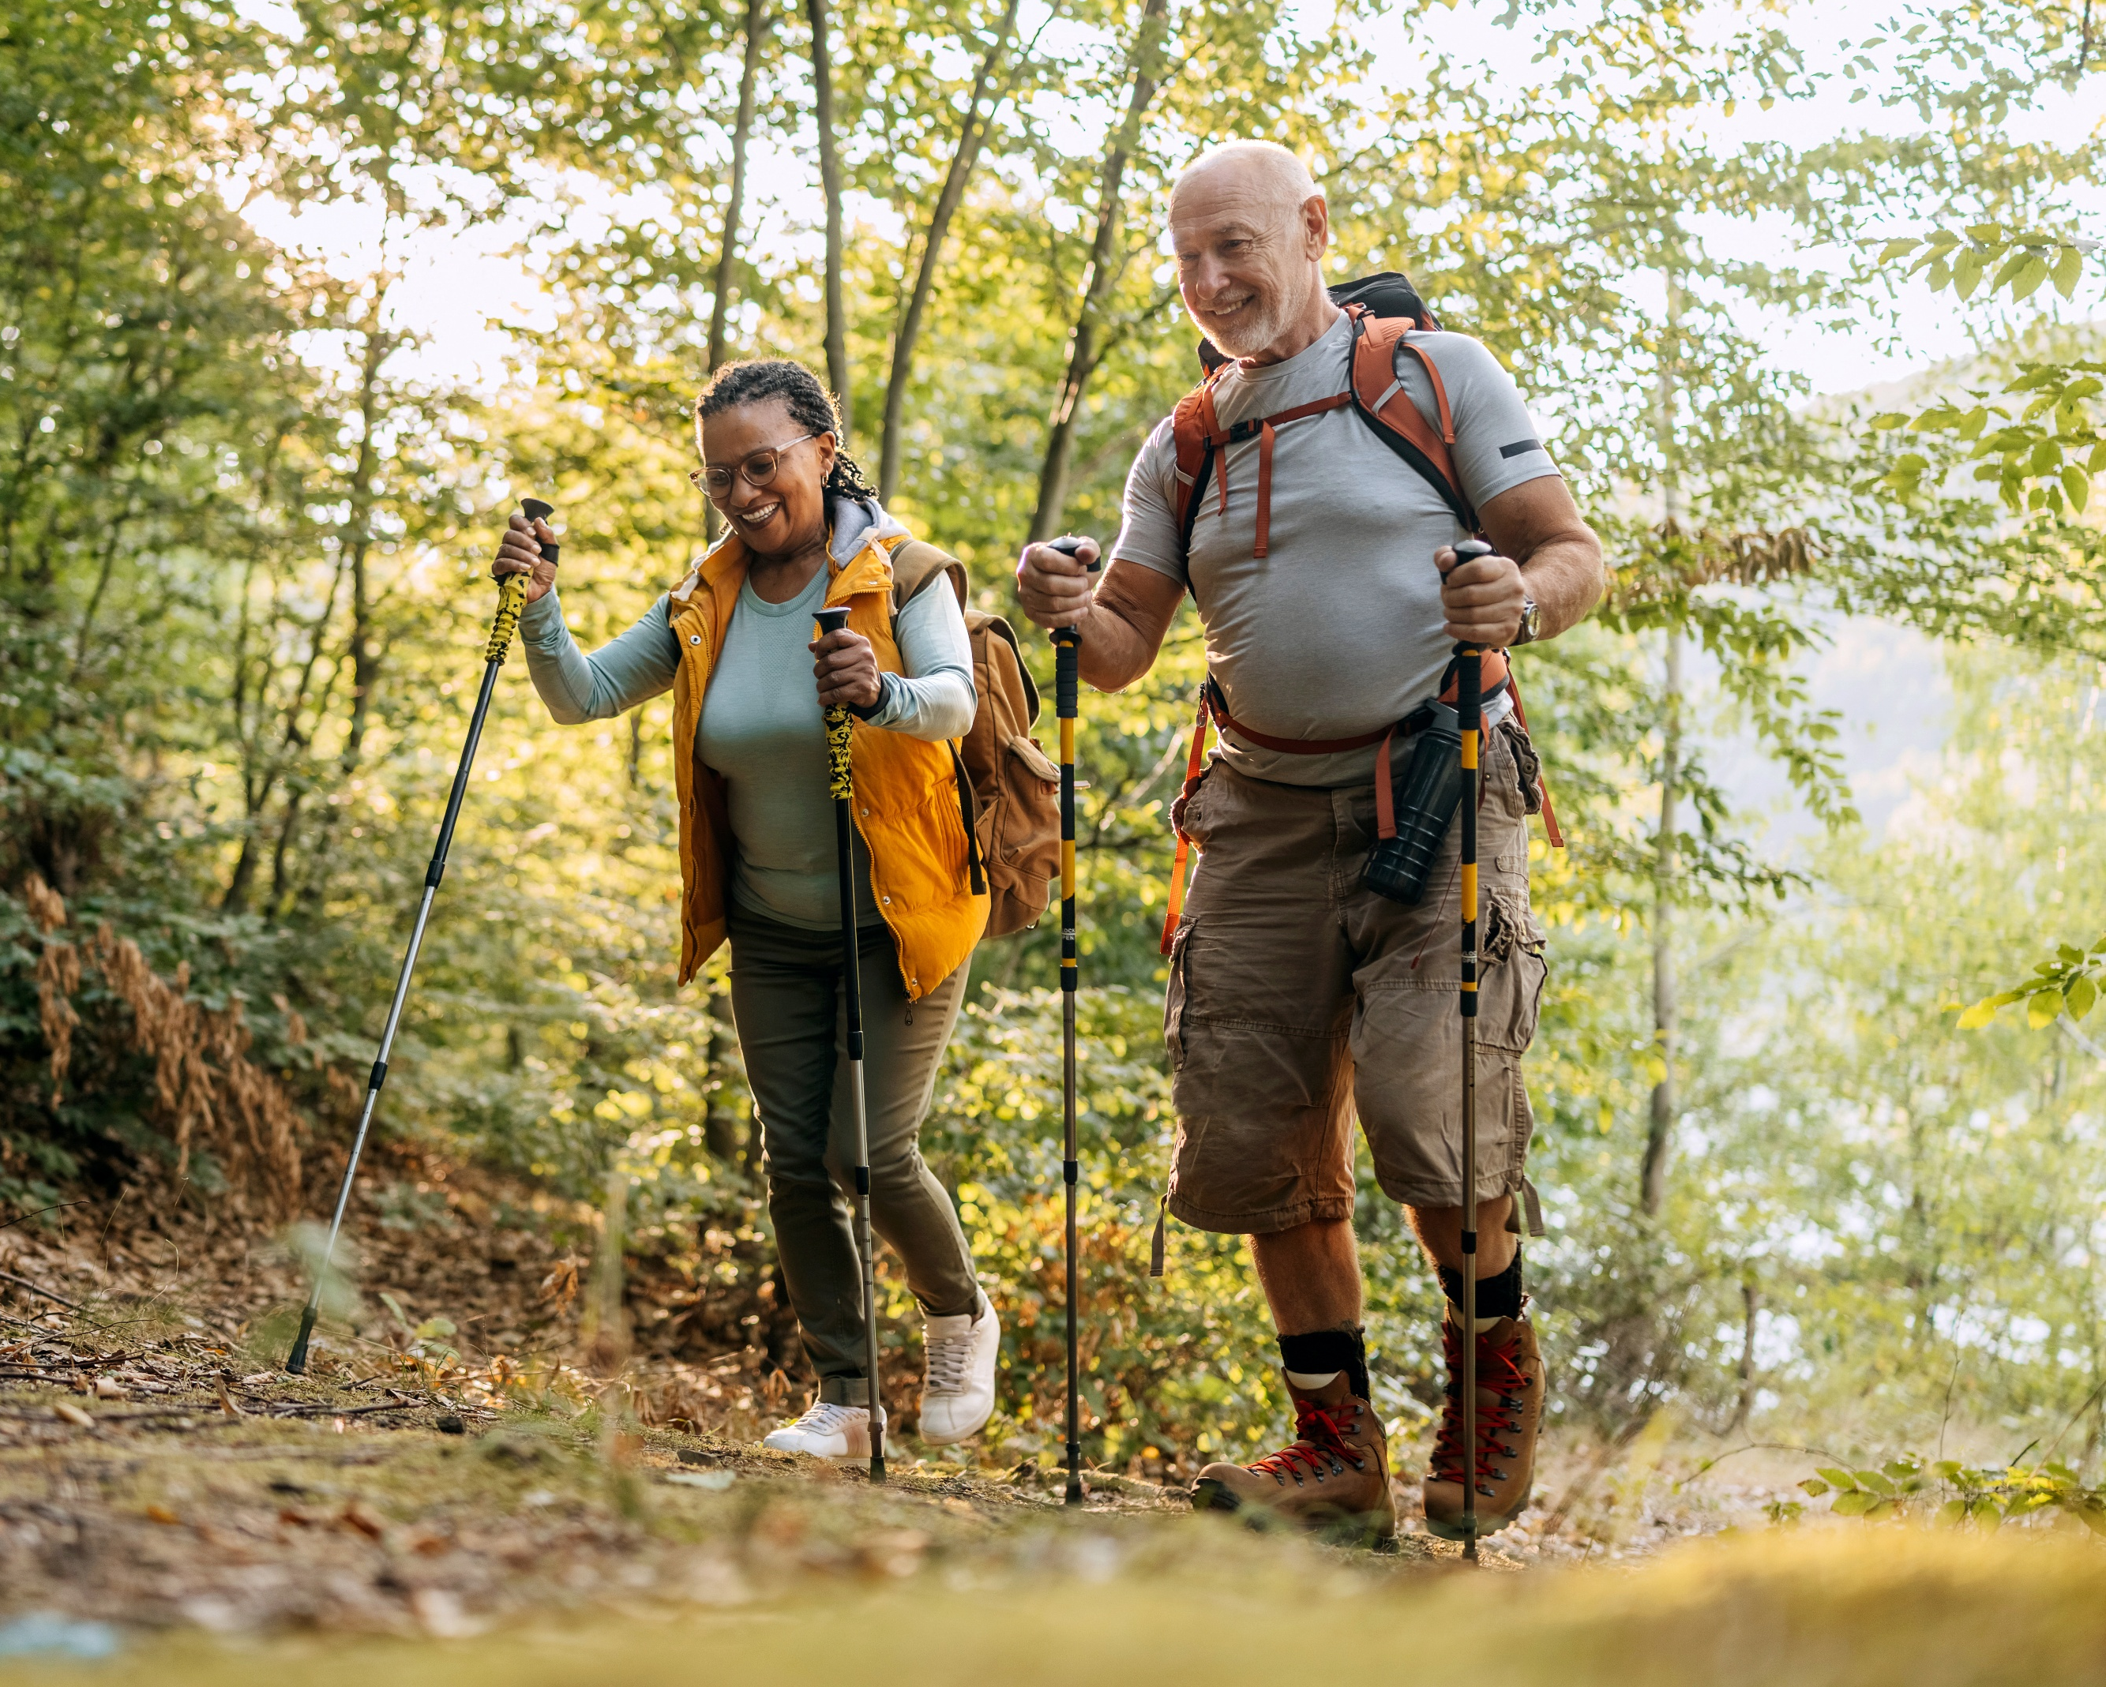
Exemples d’activités de plein air de proximité :
Admissibles
Activités gratuites, non-compétitives, non-motorisées
Activités d’initiation au plein air :
  -Marche nordique
  -Canoë-kayak
  -Vélo de montagne
  -Planche à pagaie
  -Escalade
Randonnées guidées dans un parc ou boisé local
Yoga dans un parc urbain
Animation des stations Circonflexe (prêt d’équipement)
Démonstration et prêt équipements adaptés pour personnes à mobilité réduite
Etc.
Non admissibles
Activités sportives (ex. match de soccer, baseball, etc.)
Initiation au pickleball, tennis, volleyball, etc.
Activités à la piscine extérieure
Sports motorisés
Activités de chasse, pêche et trappage
Activités payantes ou levée de fonds

Slide 6

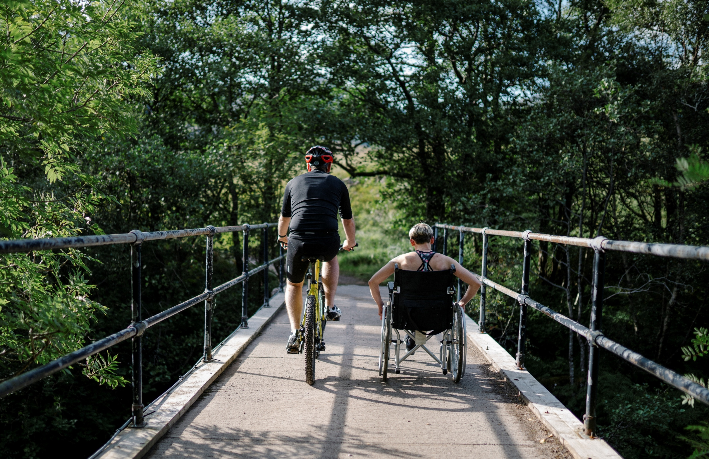
Pourquoi proposer un événement?
Démontrer votre engagement envers le bien-être et la santé de la population de vos milieux
Mettre en valeur les lieux de plein air et les richesses naturelles de votre territoire (parcs, espaces verts et bleus)
Favoriser la connexion avec la nature
Permettre à davantage de personnes de découvrir le plaisir du plein air près de chez elles, dans vos milieux
Faire tomber les barrières à la pratique en proposant des activités gratuites, accessibles et accueillantes
Inspirer une pratique libre et durable du plein air au quotidien
Faire partie d'une initiative provinciale qui contribue à rendre le plein air
accessible au plus grand nombre

Slide 7
Partenariats et collaborations
Organismes
-URLS
-Conseil québécois du loisir (CQL)
-Centres communautaires
-Scouts
-Clubs de plein air (canot, marche, escalade, etc.)
-FADOQ
-Etc.
Fédérations de plein air
-Rando Québec
-Vélo Québec
-Eau Vive
-Etc.
Parcs
-Association des parcs régionaux du Québec (Parq)
-SÉPAQ
-Parcs municipaux
-Etc.
Organismes d’accompagnement dans l’accessibilité et inclusion
-Association québécoise pour le loisir des personnes handicapées (AQLPH)
-AlterGo
-Kéroul
-Etc.

Slide 8
Critères d’admissibilité
Pour faire partie de la programmation des Journées Proximité Plein Air, votre événement doit :
Se dérouler entre le 2 et le 4 octobre 2026
Être accessible gratuitement (en tout temps ou le jour de l’événement)
Être accessible à une diversité de participants (âges, capacités, réalités sociales et culturelles, etc.)
Offrir des activités de plein air diversifiées, non motorisées, pour tous les niveaux, dans un esprit de détente, de découverte, d’exploration ou d’aventure
5. Se dérouler à l’extérieur, en harmonie avec les éléments de la nature, près des milieux de vie

Slide 9
Dates importantes
  14 août :
  Date limite pour proposer votre événement et…
    -Bénéficier d’une visibilité accrue auprès des 3500 membres de l’AQLP et plus encore
    -Courir la chance de faire partie des Événements Coups de cœur PPA
    -Plus de détails à venir!!
  18 septembre :
  Date limite pour proposer votre événement
  2 au 4 octobre :
Journées Proximité Plein Air

Slide 10
Comment embarquer dans le mouvement?
https://proximitepleinair.ca

Slide 11
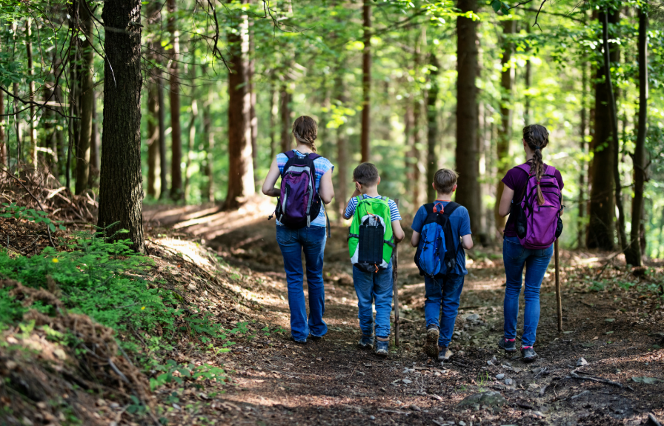
Faisons des Journées Proximité Plein Air ce que les Journées de la Culture sont devenues, UN INCONTOURNABLE!

Slide 12
Les Journées
Avez-vous des
questions/commentaires?

